Slide 1

TRƯỜNG ĐẠI HỌC CÔNG NGHỆ SÀI GÒN
KHOA CÔNG NGHỆ THÔNG TIN
XÂY DỰNG WEBSITE BÁN VÉ SỰ KIỆN
Giảng viên hướng dẫn:
TRẦN VŨ HOÀNG ƯNG
Sinh viên thực hiện:
VÕ MINH THUẬN
Mã số sinh viên:
DH52108656

Slide 2


NỘI DUNG
1. Mục tiêu của đề tài
2. Công nghệ sử dụng
3. Phân tích và thiết kế
4. Kết luận và hướng phát triển

Slide 3
MỤC TIÊU
Cung cấp kênh mua vé trực tuyến nhanh chóng và tiện lợi.
Đảm bảo tính minh bạch trong quá trình mua và thanh toán vé.
Tăng tính chính xác, giảm sai sót trong việc phát hành và kiểm soát vé
Hỗ trợ nhà tổ chức sự kiện quản lý vé và đơn hàng đơn giản và hiệu quả

Slide 4






CÔNG NGHỆ SỬ DỤNG

Slide 5
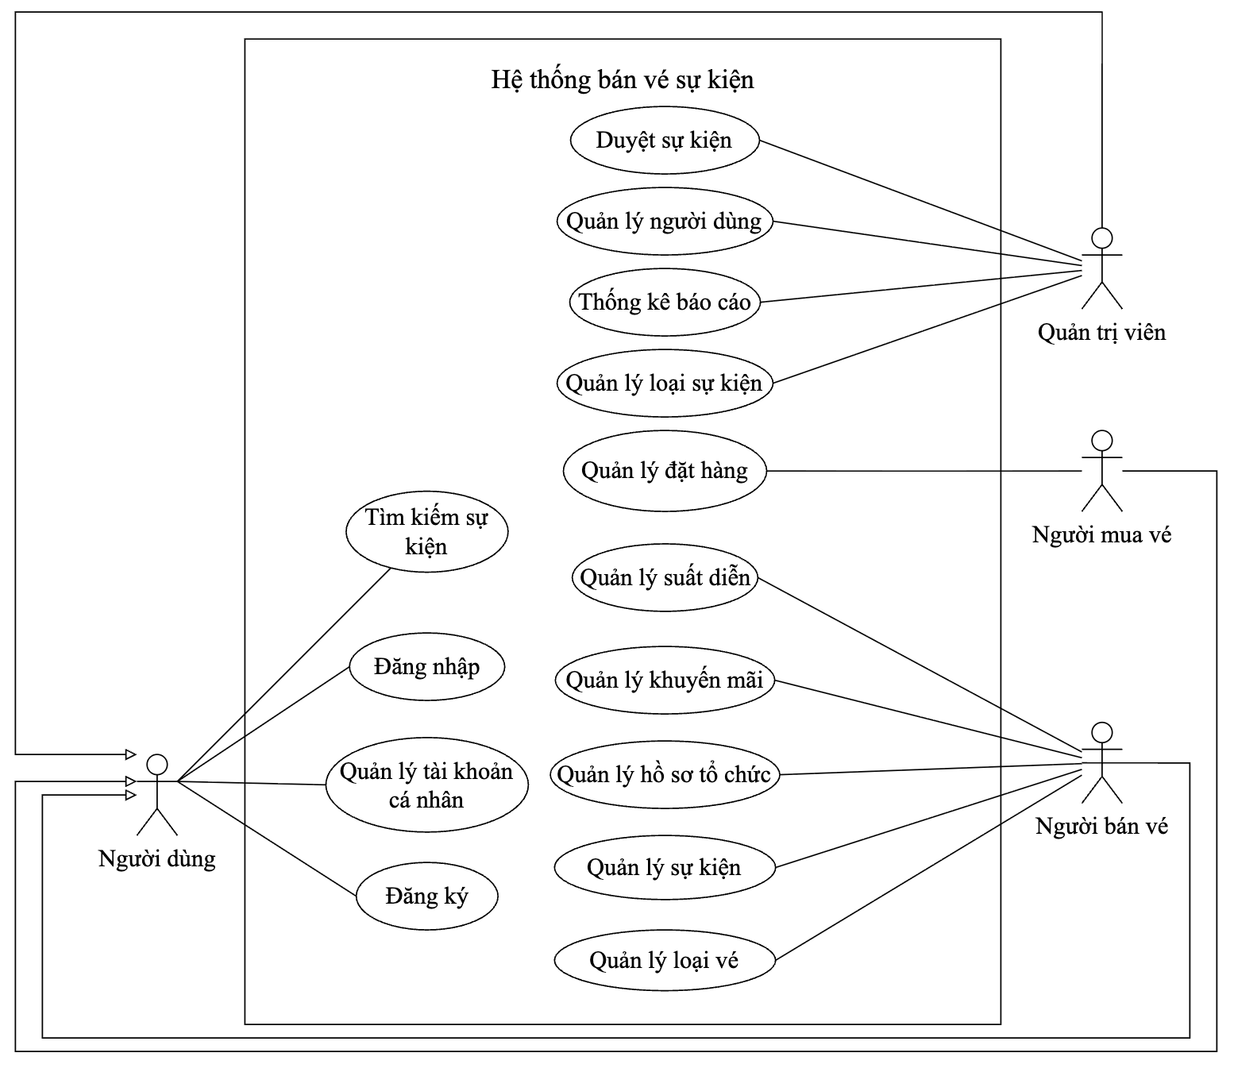

Sơ đồ usecase tổng quát
Các người dùng:
1
Người mua vé
2
Người bán vé
3
Quản trị viên

Slide 6
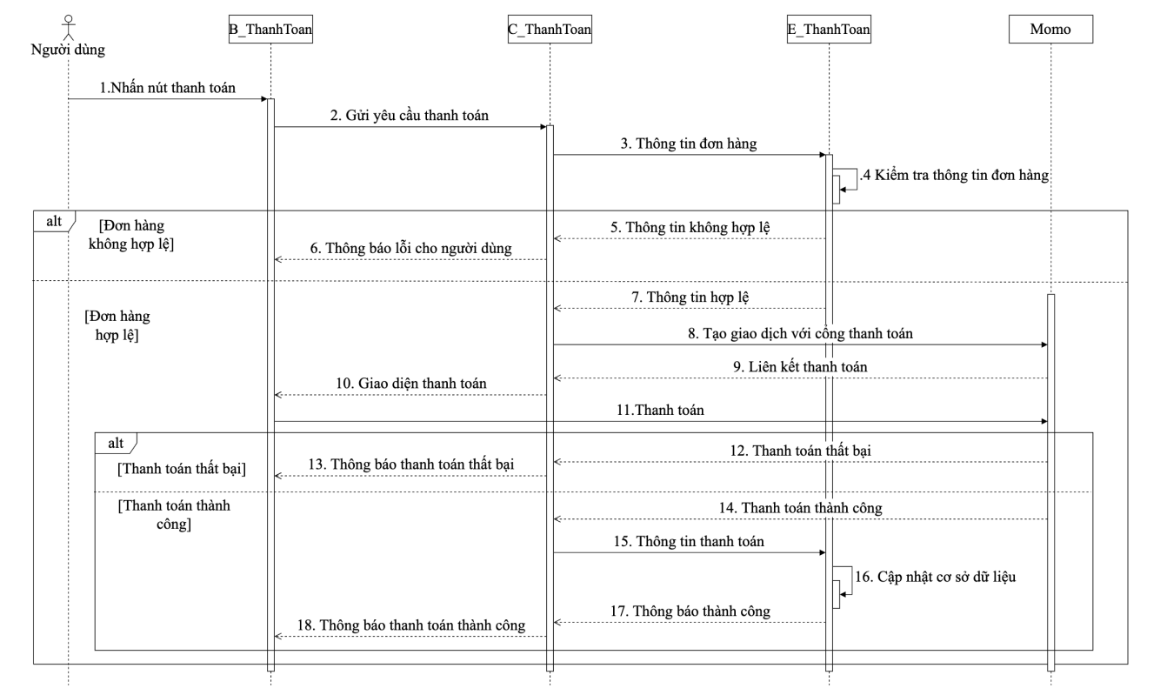
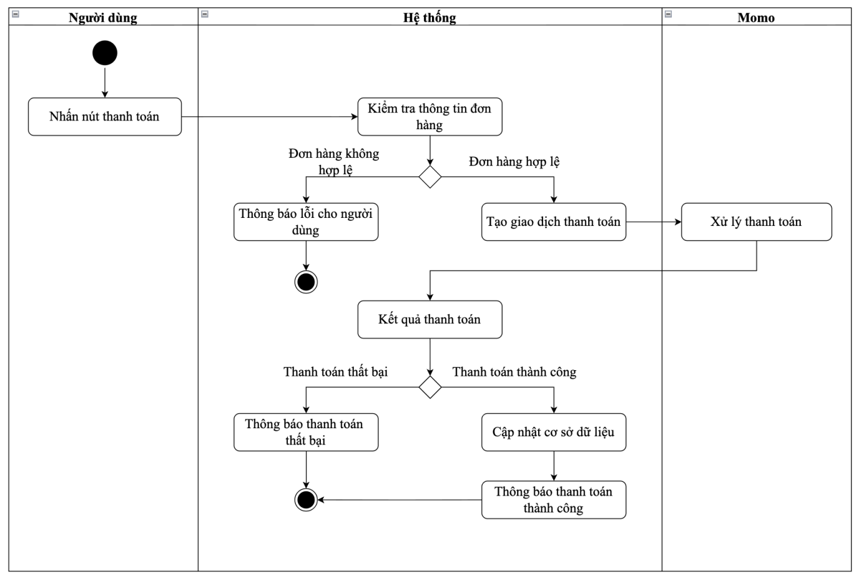

Sơ đồ tuần tự và sơ đồ hoạt động

Slide 7
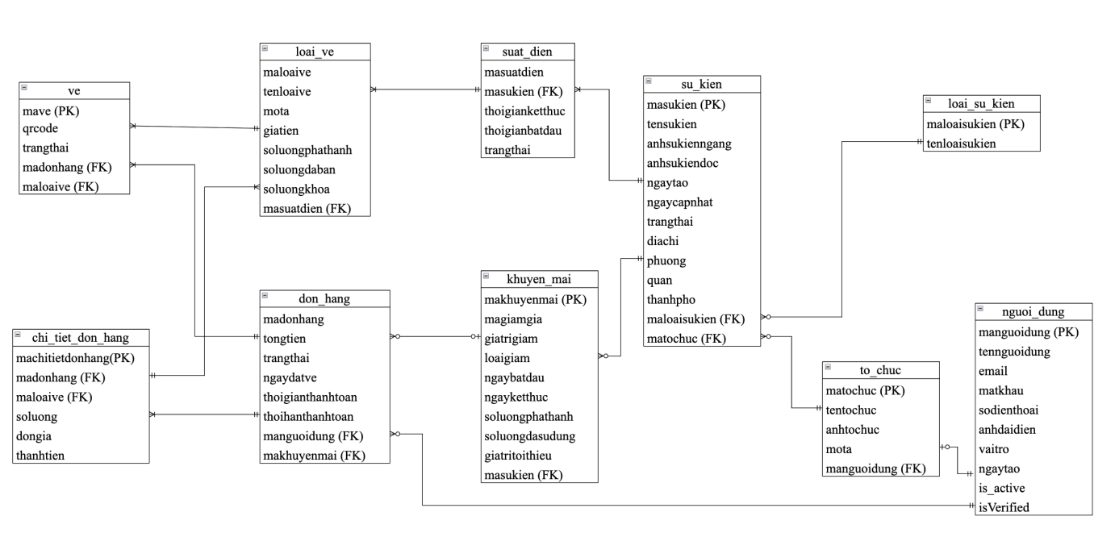
Cơ sở dữ liệu

Slide 8
Kết quả
Đã Triền khai

Slide 9
Hạn chế
1. Báo cáo chưa hoàn thiện
2. Chưa đáp ứng khả năng chịu tải và phản hồi của hệ thống
3. Giao diện chưa tối ưu và thân thiện với người dùng
4.

Slide 10
Hướng phát triển
Hỗ trợ sản phẩm trên thiết bị di động
Tối ưu hiệu năng và khả năng chịu tải của hệ thống
Tích hợp thêm gợi ý thông minh và chống bot

Slide 11
Cảm ơn

